Slide 1

GİRESUN ÜNİVERSİTESİ
MÜHENDİSLİK FAKÜLTESİ
MAKİNE MÜHENDİSLİĞİ BÖLÜMÜ
STAJ UYGULAMALARI İÇİN GEREKLİ İŞ VE İŞLEMLER
STAJ KOMİSYONU ÜYELERİ
Doç. Dr. Faruk GÜNER Dr. Öğr. Üyesi Hasan Onur TAN Dr. Öğr. Üyesi Musa DEMİR
Başkan Üye Üye

Slide 2
Staj Çalışmaları Hakkında
GİRESUN ÜNİVERSİTESİ MÜHENDİSLİK FAKÜLTESİ YÖNERGESİ Madde 6(1):
(https://muhendislik.giresun.edu.tr/Files/ckFiles/79-123-150-29/M%C3%BChendislik%20Fak%C3%BCltesi/Formlar/Staj%20Formlar%C4%B1/Staj%20Y%C3%B6nergesi.pdf)
«Mühendislik Fakültesi bölümlerinde öğrenim gören öğrenciler, lisans eğitim-öğretim programları kapsamında pratik bilgi ve becerilerini artırmak amacı ile öğrenimlerine uygun kamu ve özel kurumlar veya kuruluşları ile özel veya tüzel kişiliklere ait işlerde iki yaz staj dönemi olarak stajlarını gerçekleştirirler. Her staj dönemi en az 30 iş günüdür. Her gün en az 8 saatlik çalışma gerektirir. Öğrenci haftada en fazla 6 gün çalışabilir. Öğrenci gece vardiyalarında çalışarak staj yapamaz. Günde 8 saatten fazla çalışan kurumlardaki stajlar 8 saat üzerinden kabul edilir. Toplam 60 iş günü stajını tamamlayan öğrenci mezuniyete hak kazanır»
Anılan yönerge maddesinden de anlaşılacağı üzere Fakültemiz öğrencilerinin gerçekleştirmek zorunda oldukları staj çalışmaları bulunmaktadır.
Tabi bu çalışmalara başlamadan önce siz öğrencilerimizin Bölüm Başkanlığımız ile işbirliği içerisinde gerçekleştirmek zorunda olduğunuz bazı iş ve işlemler bulunmaktadır.
Bu sunum, ilgili iş ve işlemlere dair sizleri bilgilendirmek ve bu iş ve işlemlerin kapsayacağı süreçlerin hızlı ve sağlıklı bir şekilde işlemesini amaçlamaktadır.

Slide 3
Staj Çalışmaları Hakkında
Staj çalışmaları, 4. ve 6. yarıyılların devamındaki yaz tatillerinde gerçekleştirilmektedir.
Bir staj dönemi en az 15 en fazla 45 gün gerçekleştirilebilir.
Yapılacak çalışmaların yazılı bir şekilde raporlanması (bilinen adıyla STAJ DEFTERİ) ve bu raporun staj sonunda Bölüm Staj Komisyonu Başkanlığına teslim edilmesi gerekmektedir.
Staj çalışmaları, mesleğe uygun çalışmaları içeren herhangi bir kamu kurumu (örneğin Devlet Su İşleri, İller Bankası, Karayolları Genel Müdürlüğü, Çevre ve Şehircilik Bakanlığı, Giresun Belediyesi, vb.) veya özel kuruluş (örneğin Üretim yapılan Atölyeler, Fabrikalar vs.) içerisinde gerçekleştirilebilir.
STAJ ÇALIŞMALARININ GERÇEKLEŞTİRİLECEĞİ KURUMUN CİNSİNE GÖRE YAPACAĞINIZ İŞ VE İŞLEMLER (EVRAK DÜZENLENMESİ VE TESLİMİ) FARKLILIK GÖSTERMEKTEDİR.
Buradan itibaren kurumun cinsine göre yapılacak iş ve işlemlerden bahsedilecektir, ancak bunun öncesinde aşağıda verilen linke tıklandığından açılan sayfadaki FORM 00: Staj Akış Şeması ve FORM 01: Staj İçin İzlenecek Yol linklerinin incelenmesi önemle tavsiye edilmektedir.
https://muhendislik.giresun.edu.tr/tr/page/staj-formlari/4020

Slide 4
Kamu Kurum ve Buna Bağlı Kuruluşlarda Staj Yapacak Öğrenciler
https://muhendislik.giresun.edu.tr/tr/page/staj-formlari/4020 web sayfasında görülen FORM 1: Staj Kamu Kurumu ve FORM 6: Sigorta Başvuru formlarının, işyerine gitmeden önce 3 nüsha doldurularak Bölüm Staj Komisyonu Başkanlığına müracaat edilmesi gerekmektedir. Bu formların, bütün işlemler sona erdiğinde, birer nüshasının öğrencide, birer nüshasının dekanlıkta ve birer nüshasının işyerinde kalması gerekmektedir.
Bu formlar, gönderilmeden önce formların gereken yerleri öğrenci ve iş yeri tarafından doldurulmalıdır.
SADECE KOMİSYON BAŞKANININ İMZALAMASI GEREKEN YERLER BOŞ KALMALIDIR.
FORMLARDA MAKUL BİR GEREKÇESİ OLMADIĞI HALDE BOŞ BIRAKILAN BİLGİLERİN TESPİTİ HALİNDE STAJ BAŞVURUSU GEÇERSİZ SAYILACAKTIR.

Slide 5
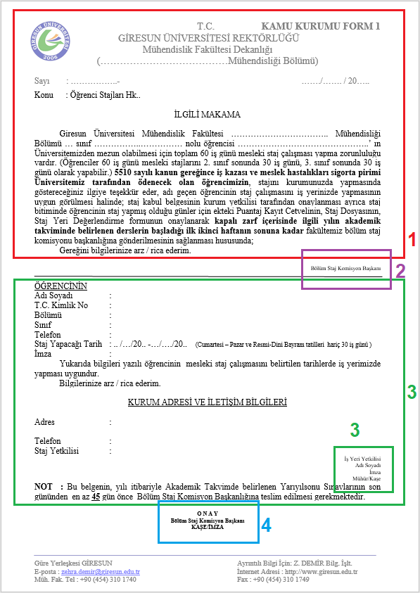
Kamu Kurum ve Buna Bağlı Kuruluşlarda Staj Yapacak Öğrenciler
Form 1: Staj Kamu Kurumu
Yüzyüze eğitimde, ilk olarak öğrencinin formun sadece kırmızı çerçeve ile belirtilen kısmının doldurulması,
Daha sonra, formun mor çerçevesinin Bölüm Staj Komisyonu Başkanına imzalatılması ve Sayı kısmından sayı alınması,
İkinci maddede belirtilen işlemden sonra öğrencinin işyerine gidip yeşil çerçeve ile belirtilen kısmının işyeri yetkilisine doldurtması ve onaylatılması, Son olarak, öğrencin tekrardan bölüm staj komisyonu başkanına formun en altındaki mavi çerçeve ile belirtilen kısmın imzalatılması gerekmektedir.
İlgili formun 3 nüsha düzenlenmesi gerektiği unutulmamalıdır.
İlk olarak, kırmızı ve yeşil çerçevelerin öğrenci ve iş yerini ilgilendiren kısımların doldurulması,
Bu işlem tamamlandıktan sonra evrakın bölümde onaylanması ve sayı verilmesi için Bölüm Staj Komisyonu Başkanlığına renkli taratılmış şekilde e-posta olarak veya kargo ile gönderilmesi gerekmektedir.
Komisyon onayı verildikten sonra ilgili form Dekanlığa teslim edilmek üzere Komisyonda kalacaktır ancak öğrencinin / iş yerinin talebi durumunda form, onaylandıktan sonra öğrenciye renkli taratılmış e-posta olarak gönderilebilecektir.

Slide 6
Kamu Kurum ve Buna Bağlı Kuruluşlarda Staj Yapacak Öğrenciler
Form 1: Staj Kamu Kurumu
Öğrenciler iş ve işlemlerini ve bunlara ait süreçleri yüz yüze de sürdürmelidirler.
Bu durumda öğrenci, evrak iş ve işlemlerini yüzyüze eğitim sürecine göre sürdürmek zorundadır.
İlgili süreçler her ne şekilde sürdürülürse sürdürülsün, müracaat esnasında formda eksik bir bilgi BULUNMAMALIDIR, AKSİ HALDE STAJ BAŞVURUSU GEÇERSİZ SAYILACAKTIR.

Slide 7
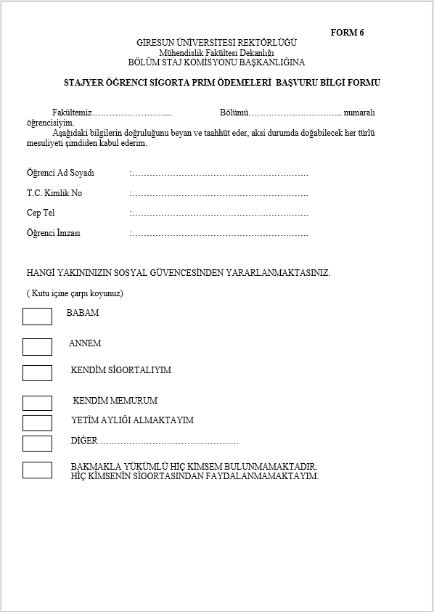
Kamu Kurum ve Buna Bağlı Kuruluşlarda Staj Yapacak Öğrenciler
Form 6: Sigorta Başvuru
Yüzyüze eğitimde, ilk olarak öğrencinin Form 6’nın tamamının 3 nüsha düzenlenmesi ve Form 1’in bütün işlemleri tamamlandıktan sonra Form 1 ve Form 6’nın komisyona beraber teslim edilmesi gerekmektedir.
Form 1’deki kırmızı ve yeşil çerçevelerin doldurulduktan sonra Form 1 ve Form 6’nın beraber Bölüm Staj Komisyonu Başkanlığına renkli taratılmış şekilde e-posta olarak veya kargo ile gönderilmesi gerekmektedir.
Form 1’e komisyon onayı verildikten sonra Form 6 Dekanlığa teslim edilmek üzere Komisyonda kalacaktır ancak iş yerinin talebi durumunda Form 6, Form 1 onaylandıktan ve komisyon tarafından öğrenciye bilgi verildikten sonra öğrenci tarafından işyerine teslim edilebilir.
ALTINCI SAYFADA FORM 1 İÇİN BAHSEDİLEN HUSUSLAR FORM 6 İÇİN DE GEÇERLİDİR.

Slide 8
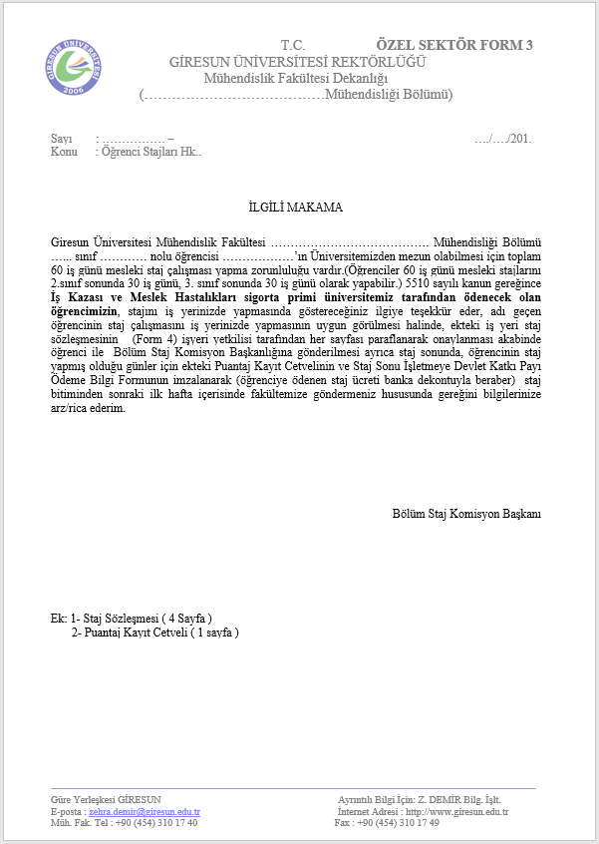
Özel Sektörde Staj Yapacak Öğrenciler
Form 3: Staj Özel Sektör
Yüzyüze eğitimde, öğrencinin formun tamamını üç nüsha doldurması ve komisyona teslim edilmesi gerekmektedir.
Bu formun öğrenci tarafından doldurularak Bölüm Staj Komisyonu Başkanlığına renkli taratılmış şekilde e-posta olarak veya kargo ile gönderilmesi gerekmektedir.
Bu form komisyon onayı verildikten sonra Dekanlığa teslim edilmek üzere komisyonda kalacaktır ancak öğrencinin / iş yerinin talebi durumunda bu form onaylandıktan sonra öğrenciye renkli taratılmış e-posta olarak gönderilebilecektir.
ALTINCI SAYFADA FORM 1 İÇİN BAHSEDİLEN HUSUSLAR FORM 3 İÇİN DE GEÇERLİDİR.

Slide 9
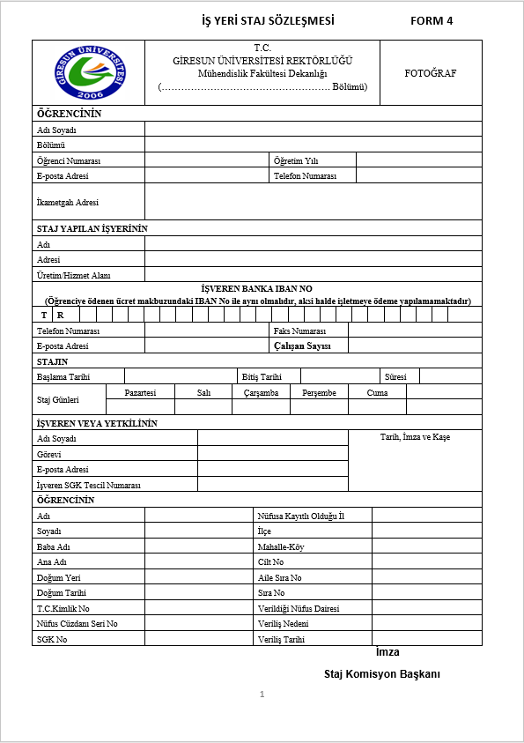
Özel Sektörde Staj Yapacak Öğrenciler
Form 4: İşyeri Staj Sözleşmesi (Öğrenci Bilgileri)
Bu form dört sayfadan oluşmakta, ilk sayfası öğrenci bilgilerini ve izleyen üç sayfası sözleşmeyi kapsamaktadır.
Yüzyüze eğitimde, öğrencinin bu formun tamamını üç nüsha doldurması ve komisyona teslim edilmesi gerekmektedir.
Bu formun kırmızı çerçevesinde, öğrenci ve işyeri tarafından kendilerini ilgilendiren bilgilerin doldurulduktan sonra öğrenci tarafından Bölüm Staj Komisyonu Başkanlığına renkli taratılmış şekilde e-posta veya kargo ile gönderilmesi gerekmektedir.
Bu form yeşil çerçevede görülen komisyon onayı verildikten sonra Dekanlığa teslim edilmek üzere komisyonda kalacaktır ancak öğrencinin / iş yerinin talebi durumunda bu form onaylandıktan sonra öğrenciye renkli taratılmış e-posta olarak gönderilebilecektir.
ALTINCI SAYFADA FORM 1 İÇİN BAHSEDİLEN HUSUSLAR FORM 4 İÇİN DE GEÇERLİDİR.
GENEL HATIRLATMA: LÜTFEN BAŞTA FOTOĞRAF OLMAK ÜZERE EKSİK BİLGİ BIRAKMAYINIZ AKSİ HALDE STAJ BAŞVURUNUZ GEÇERSİZ SAYILACAKTIR.

Slide 10
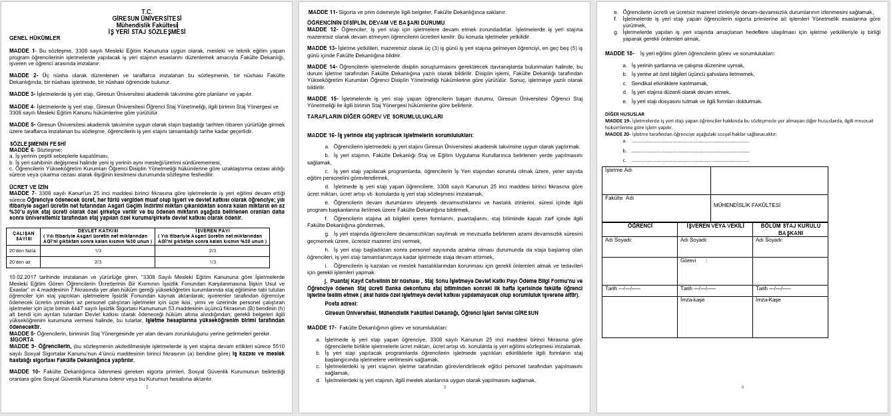
Özel Sektörde Staj Yapacak Öğrenciler
Form 4: İşyeri Staj Sözleşmesi (Sözleşme Metni)
Yüzyüze eğitimde, bu formun bütün sayfalarının en altının işyeri yetkilisi tarafından paraflanarak üç nüsha hazırlanması,
En son sayfada görülmekte olan kırmızı çerçeveli kısmın öğrenci ve işyeri yetkilisi tarafından doldurularak komisyon tarafından onaylanmak üzere teslim edilmesi gerekmektedir.
Bu formun kırmızı çerçevesinde, öğrenci ve işyeri tarafından kendilerini ilgilendiren bilgilerin doldurulduktan sonra öğrenci tarafından Bölüm Staj Komisyonu Başkanlığına renkli taratılmış şekilde e-posta veya kargo ile gönderilmesi gerekmektedir.
Bu form komisyon onayı verildikten sonra Dekanlığa teslim edilmek üzere komisyonda kalacaktır ancak öğrencinin / iş yerinin talebi durumunda öğrenciye renkli taratılmış e-posta olarak gönderilebilecektir.
ALTINCI SAYFADA FORM 1 İÇİN BAHSEDİLEN HUSUSLAR FORM 4 İÇİN DE GEÇERLİDİR.

Slide 11
Özel Sektörde Staj Yapacak Öğrenciler
Form 6: Sigorta Başvuru
Kamu Kurum ve Buna Bağlı Kuruluşlarda Staj Yapacak Öğrencilerin dolduracak oldukları Form 6, Özel Sektörde staj yapacak öğrenciler tarafından da doldurulacaktır.
İlgili hususlar için 7. sayfaya bakınız.

Slide 12
Staja Başlama ve Staj Çalışmalarını Raporlama
Form 5: Staj Defteri
Staj çalışmalarına başladıktan sonra gözlem altına alacağınız bütün teknik iş ve işlemleri raporlamanız gerekmektedir. Bu rapor Staj Defteri olarak bilinmektedir.
Staj Defterini https://muhendislik.giresun.edu.tr/tr/page/staj-formlari/4020 web sayfasında görülmekte olan FORM 5: Staj Dosyası linkinden indirebilirsiniz.
Dosyanın birinci ve üçüncü sayfasında görülen bütün bilgileri doldurunuz. 3. sayfada görülmekte olan «Eğitim-Öğretim yılı» kısmına henüz yeni ders kaydı yapılmadığından (2023-2024) ve «Sınıfı» kısmına henüz bitirmiş olduğunuz sınıfı yazınız.
«Değerlendirme sonucu» ve «Uygundur» kısımları defteri değerlendiren öğretim üyesi tarafından doldurulacağından boş bırakılacaktır.
5. ve 6. sayfadaki staj talimatını staja başlamadan önce okumanız tavsiye edilmektedir.

Slide 13
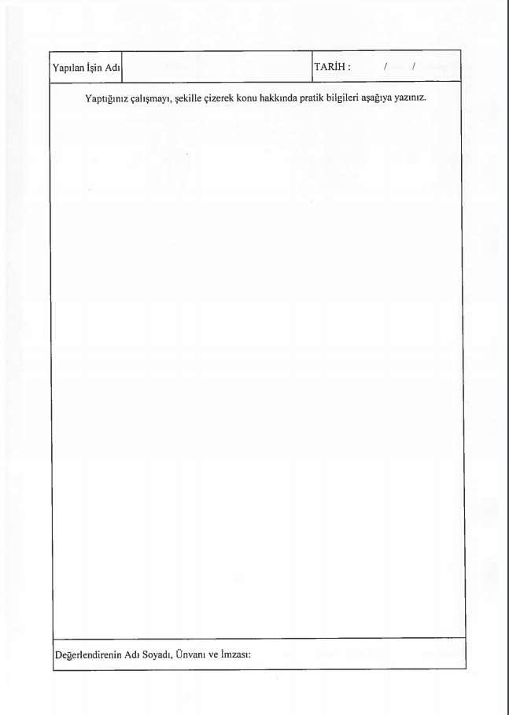
Staj Çalışmalarını Raporlama
Yedinci sayfadan itibaren, staj çalışmalarında gerçekleştirmiş olduğunuz iş ve işlemleri raporlamaya başlayınız.
En üstte görülmekte olan «Yapılan işin adı» ve «Tarih» kısmı da raporlama esnasında mutlaka doldurulmalıdır.
En altta görülmekte olan «Değerlendirenin Adı, Soyadı, Unvanı ve İmzası» kısmı, staj boyunca sizinle ilgilenen Makine Mühendisi tarafından imza ve kaşelenerek onaylanmalıdır. Onaylanmamış sayfalar defteri değerlendiren öğretim üyesi tarafından değerlendirmeye alınmayacaktır.
Raporlama esnasında KESİNLİKLE SİYAH RENKLİ MÜREKKEPLİ VEYA TÜKENMEZ KALEM KULLANILACAKTIR.
En az staj günü sayısı kadar sayfalık raporlama yapılması istenmektedir. Gerek görmeniz halinde 30 sayfayı geçebilirsiniz ancak aşırıya kaçılmaması istenmektedir.

Slide 14
Raporlamada Kullanılacak Dil
Yazılacak yazılar okunaklı, rapor metni akıcı ve anlaşılır olmalıdır.
YAZILACAK YAZILAR ELLE YAZILACAK OLUP BİLGİSAYARDA STAJ DEFTERİ HAZIRLANMAYACAKTIR. BU HUSUSA UYULMAMASI DURUMUNDA STAJ DEFTERİ GEÇERSİZ SAYILACAKTIR.
Staj defteri, resmi bir evrak niteliği taşıdığı için mümkün olduğunca resmi bir dil kullanılmalıdır.
Örnek:
«…. Sorumlu Makine mühendisi, beni yanına çağırıp makineler hakkında bilgi verdi.» ❌ UYGUN DEĞİL
«…. Sorumlu Makine mühendisi tarafından makineler hakkında bilgi verilmiştir.» ✔️ UYGUN
Sonuç olarak, «günlük tutar gibi» staj defteri yazılmamalıdır.
Staj çalışmaları esnasında çekilen fotoğraflar, yapılan veya temin edilen teknik çizimler rapora mutlaka eklenmelidir.
Örnek:
Şekil 1: Dökümhanede döküm kalıpları.
İlgili fotoğraf/resim altına rapor ilk sayfasından itibaren numaralandırma yapılmalı ve bu numaralı fotoğraf/resimden rapor metni içerisinde mutlaka bahsedilmelidir. Çizelgeler için de benzer hususa dikkat edilmelidir.
Örnek:
«…. Şekil 1’de görüldüğü üzere…» «…Çizelge 1’de görüldüğü üzere…»
Şekiller mümkün olduğunca sayfaya ortalı bir şekilde yerleştirilmeli, sayfanın soluna veya sağına yerleştirilmemelidir.

Slide 15
Raporlamada Kullanılacak Dil
Rapora sığmayacak olan resim, hesap tablosu, excel vb. dokümanlar, defterin en arkasında ek olarak verilecektir ve numara verilerek sıralanacaktır.
Örnek:
Ek 1: Üretilen klimaların tablosu.
Ek 2: Torna tezgahının teknik resmi.
İlgili ek dokümanından rapor metni içerisinde mutlaka bahsedilecektir.
Örnek:
«…Ek 1’de verilen metraj tablosunda görüldüğü üzere…»

Slide 16
Staj Defteri Dosyasının Ciltlenmesi
Resmi bir kurum olan Giresun Üniversitesi’nde düzen sağlayabilmek adına :
STAJ DEFTERİNİN SAYFALARI SIRT KISMINDAN PLASTİK HELEZON SPİRALLİ OLARAK BİRLEŞTİRİLECEK VE ÖN KAPAK SAYDAM OLARAK CİLTLENECEKTİR.

Slide 17
Staj Sonu Belgelerinin Teslimi
Staj Defteri
Eğitim-Öğretim başladıktan sonra 14 gün içerisinde staj dosyasının Bölüm Staj Komisyon Üyelerine teslim edilmesi gerekmektedir. Eğitim-Öğretim başlamadan önce staj defteri gönderilmemelidir.
Şayet, 2023-2024 Eğitim-Öğretim Yılı uzaktan eğitim yoluyla devam edecek olursa staj defterinin kargo yoluyla teslim edilmesi önerilmektedir. Kargodaki gecikmelerden ilgili öğretim elemanı sorumlu değildir.
Şayet, 2023-2024 Eğitim-Öğretim Yılı Güz Yarıyılının başlangıç tarihinden itibaren 10 iş günü içerisinde staj defterinin elden teslimi yapılacaktır. Eğitim-Öğretime başlayamayacak öğrenciler staj defterlerini bu süre zarfı içerisinde kargo yoluyla göndermelidirler.

Slide 18
Staj Sonu Belgelerinin Teslimi
Form 2: Staj Puantaj Cetveli
Staj çalışmaları yapılan günler, staj puantaj cetveline işlenmelidir.
Staj puantaj cetvelini https://muhendislik.giresun.edu.tr/tr/page/staj-formlari/4020 web sayfasında görülmekte olan FORM 2: Staj Puantaj Cetveli linkinden indirebilirsiniz.
Staj çalışmasını kapsayan her bir ay için ayrı puantaj cetveli düzenlenecektir.
Örneğin 26 Temmuz-28 Ağustos tarihleri arasında gerçekleştirilecek staj çalışması için Temmuz ayına ait puantaj, 26-31 arasındaki çalışma günleri işaretlenerek oluşturulacak ve benzer şekilde Ağustos ayına ait puantaj 1-28 arasındaki çalışma günleri işaretlenerek oluşturulacaktır. Formlar elle, eksiksiz bir şekilde doldurulacaktır.
Bu durumda iki ayrı puantaj cetveli formu staj defteri ile beraber teslim edilecektir/gönderilecektir.
Dekanlık artık puantaj talep etmediğinden sadece bölüme gönderilmelidir.

Slide 19
Staj Sonu Belgelerinin Teslimi
Form 7: Staj Sonu İşletmeye Katkı Payı Ödeme Bilgi Formu
Staj çalışmaları sonunda almış olduğunuz ücretin, yasal miktarının kuruma geri ödenebilmesi için bu formu doldurduktan sonra size ödeme yapıldığına dair dekont ile beraber Mühendislik Fakültesi Dekanlığına gönderilecektir.
Staj puantaj cetvelini https://muhendislik.giresun.edu.tr/tr/page/staj-formlari/4020 web sayfasında görülmekte olan FORM 7: Devlet Katkı Payı Ödeme Bilgi Formu linkinden indirebilirsiniz.

Slide 20
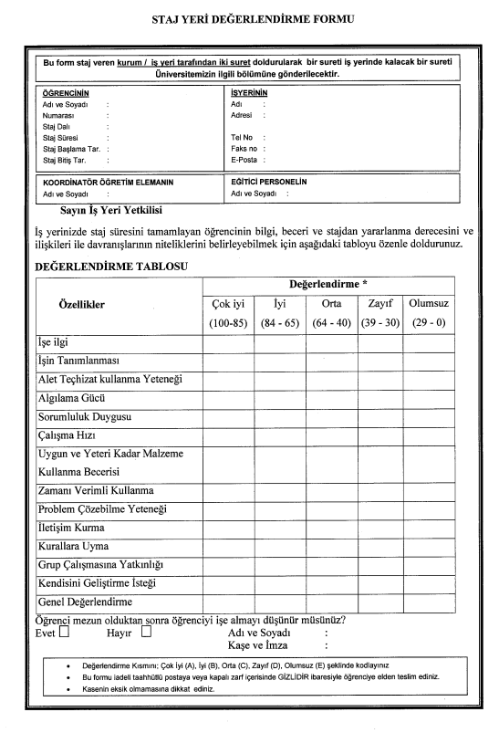
Staj Sonu Belgelerinin Teslimi
Form 8: Staj Yeri Değerlendirme Formu
Staj Yeri Değerlendirme formu, staj çalışmalarınız esnasında sizinle ilgilenen makine mühendisinin sizin genel staj performansınız hakkındaki düşüncelerini yansıtacağı formdur.
Staj puantaj cetvelini https://muhendislik.giresun.edu.tr/tr/page/staj-formlari/4020 web sayfasında görülmekte olan FORM 8: Staj Yeri Değerlendirme Formu linkinden indirebilirsiniz.
Bu formu, staj sonunda ilgili kişiye doldurtmanız ve kaşe ve imza ile onaylatmanız gerekmektedir. Bu işlemi yapmadan önce sol üstte görülen öğrenci bilgilerini doldurunuz. «Staj Dalı» kısmına «Makine Mühendisliği» yazınız. «Koordinatör öğretim elemanı» kısmını boş bırakınız.
Form doldururken öğrencinin formdaki bilgileri görmemesi gerekmektedir.
Form doldurulduktan sonra A3 zarfa konulacaktır ve zarfın ağzı açılmayacak şekilde kapatılacaktır. Kapatılan kısma işyeri kaşesi vurulacak olup işyerinden herhangi bir yönetici veya sizinle ilgilenen Makine mühendisi tarafından imza atılacaktır.
Bu form staj defteri ve staj puantaj cetveli ile beraber teslim edilecektir/gönderilecektir.

Slide 21
DİĞER HUSUSLAR
STAJ FORMLARININ FORMATINI BİLGİSAYAR ÜZERİNDE DEĞİŞTİRMEYİNİZ, YAPMANIZ GEREKEN İŞLEMLERİ İLGİLİ FORMLARI ÇIKTI ALDIKTAN SONRA ELLE GERÇEKLEŞTİRİNİZ.
Staj formları ve staj süreciyle alakalı herhangi bir sorunuz için aşağıdaki kişilerle irtibata geçebilirsiniz.
Dr. Öğr. Üyesi Musa DEMİR e-mail: musa.demir@giresun.edu.tr
Dr. Öğr. Üyesi Hasan Onur TAN e-mail: hasan.tan@giresun.edu.tr

Slide 22
Sıkça Sorulan Sorular
SORU : Staj defteri elektronik ortamda yazılabilir mi?
CEVAP : Öğrencinin kendi el yazısıyla yazılacaktır. Ancak, rapor metni içerisinde veya en sonda ekte verilebilecek teknik çizimler elektronik ortamda oluşturulup çıktı alınabilir.
SORU : Staj defterinde kurşun kalem, mavi tükenmez, mavi pilot, fosforlu kalem kullanılabilir mi?
CEVAP : Yazılacak yazılar kesinlikle siyah renkli mürekkepli veya tükenmez kalem kullanılarak yazılacaktır.
SORU : Staj defterinin 3. sayfasındaki «İşyeri Eğitim Personelinin» kısmını kim dolduracaktır?
CEVAP : Staj boyunca sizinle ilgilenen Makine Mühendisi unvanlı işyeri çalışanı dolduracaktır. Ancak «Değerlendirme Sonucu» ve «Uygundur» kısımları boş bırakılacaktır.
SORU : Staj yapacağım yeri değiştirebilir miyim?
CEVAP : Başvuru evrak teslimi için öngörülen son tarihe kadar yeni başvuru yapılabilir. Staj başladıktan sonra iş yeri değişimi yapılamaz.
SORU : İki farklı yerde nasıl staj yapabilirim?
CEVAP : Her biri 15 günden az olmamak şartıyla iki farklı işyerinde staj çalışmaları gerçekleştirilebilir. Bu durumda, iki farklı dönemi için başvuru evrakları ayrı ayrı hazırlanarak komisyona teslim edilecektir. Evrakların tesliminde komisyonu bilgilendirmede fayda vardır.

Slide 23
Sıkça Sorulan Sorular
SORU : İki farklı yerde nasıl staj yapacağım. Staj defterini nasıl oluşturmam gerekmektedir?
CEVAP : Defterleri sizinle ilgilenen farklı kişiler onaylayacağından iki farklı defter oluşturulacaktır. Böyle bir durumda birinci ve üçüncü sayfadaki bilgiler, her staj dönemi için ayrı ayrı doldurulmalıdır.
SORU : Stajın türü önemli midir?
CEVAP : Bölümümüz mesleki gelişim açısından 1 adet Atölye uygulamaları yapılması gerektiğini öngörmektedir. Bölümümüzün diğer önerisi, kalan stajın da Fabrika Organizasyon uygulamaları şeklinde gerçekleştirilmesi gerektiği yönünde olup bu kısım öğrenciye bırakılmıştır.
SORU : İki farklı yerde staj yaptım. Belgeleri nasıl teslim edeceğim?
CEVAP : İki farklı staj yeri için ayrı ayrı doldurulmuş puantajlar, devlet katkı payı ödeme bilgi formları ve kaşeli-imzalı zarfa katılmış öğrencinin görmemesi gereken değerlendirme formları, staj defterleri ile beraber topluca teslim edilecektir/gönderilecektir. Evrakların tesliminde komisyonu bilgilendirmede fayda vardır.
SORU : Form 4’te vesikalık fotoğraf olmak zorunda mıdır?
CEVAP : Başta vesikalık fotoğraf olmak üzere ilgili formda görülmekte olan bütün bilgiler eksiksiz olarak doldurulacaktır.
SORU : Özel sektörde Cumartesi günleri de dahil olmak üzere staj yapacağım. Bunu nasıl gösterebilirim?
CEVAP : Form 4: İşyeri Staj Sözleşmesi (Öğrenci Bilgileri) kısmında görülmekte olan günler kısmında en sonda görülen boş hücreye «Cumartesi» yazılacaktır. Staj yapılan günler için «X» işareti atılacaktır.

Slide 24
Sıkça Sorulan Sorular
SORU : Form 4: İşyeri Staj Sözleşmesi (Öğrenci Bilgileri)’nde görülen IBAN kime ait olmalıdır?
CEVAP : İşyerinin IBAN hesabı yazılacaktır.
SORU : Staj tarihlerini nasıl belirleyip ilgili formda göstereceğim?
CEVAP : Bütünleme sınavlarının sona ereceği tarihten itibaren staja başlanılabilecektir. Staja başlanılan tarihten itibaren resmi tatiller (Kamu kurumu için Cumartesi-Pazar ve Özel Sektör için Pazar, bunlara ek olarak, 15 Temmuz Demokrasi ve Millî Birlik Günü, 30 Ağustos Zafer Bayramı, 2021 Yılı için yaz aylarına denk gelen Kurban Bayramı ve Arife günleri birer tam gün olarak) düşülerek staj yapacağınız iş günü kadar tarih belirlemeniz gerekmektedir.
SORU : Dördüncü sınıfım ve 240 AKTS derslerimi tamamladım ancak eksik stajım var. Stajımı tamamladıktan sonra mezuniyetim ne zaman yapılır?
CEVAP : Bu konu bölüm staj komisyonunun yetkisi dışında olup Mühendislik Fakültesi Dekanlığından bilgi alınmalıdır.
SORU : Gerçekleştirdiğim stajların sonunda eksik olarak sayılan 5 gün stajım var. Bu durumda ne yapmam gerekmektedir?
CEVAP : Bölüm staj komisyonuna en az 15 günlük staj başvurusunda bulunularak eksik staj çalışmaları gerçekleştirilmelidir.
SORU : İlk defa staj yapacağım. 30 iş günü yerine 35 iş günü staj yapabilir miyim?
CEVAP : Bölüm staj komisyonuna en fazla 45 günlük staj başvurusunda bulunulabilecektir.
SORU : 60 günlük iki stajı da aynı dönemde yapabilir miyim?
CEVAP : Bölüm staj komisyonuna en fazla 45 günlük staj başvurusunda bulunulabilecektir.

Slide 25
Sıkça Sorulan Sorular
SORU : Aynı anda hem staj hem de yaz okulu çalışmaları gerçekleştirilebilir mi?
CEVAP : İlgili üniversite senatosunun aldığı karar doğrultusunda yaz okulu uzaktan eğitim yoluyla yapılacaksa staj ve yaz okulu aynı anda yapılabilir. Ancak yaz okulu yüzyüze yapılacaksa ders günleri staj çalışmaları kapsamında olmayacaktır ve puantaja işaretlenmeyecektir. Bu hususta sorumluluk tamamen öğrenciye ait olup yaz okulunun eğitim şekli hususu başta olmak üzere yanıltıcı bilgi tespiti durumunda Bölüm Başkanlığınca gerekli işlemler yapılacaktır.
SORU : Yarıyıl tatilinde veya dönem içerisinde staj yapabilir miyim?
CEVAP : 240 AKTS derslerini tamamlayan ancak eksik stajı kalan bir öğrenci, dönem içerisinde staj yapabilecektir ancak hiçbir sebeple yarıyıl tatilinde staj yapılamaz.
işaretlenmeyecektir.
SORU : Staj defterinin içindeki 3. sayfada görülmekte olan «Sınıf» kısmına kaçıncı sınıf yazacağım?
CEVAP : Yeni ders seçimi yapmadan sınıf yükselmeyeceği için 2020-2021 Bahar sonunda bitirmiş olduğunuz sınıf yazılacaktır.

